Slide 1

Orta Anadolu İhracatçı Birlikleri Genel Sekreterliği
İhracata Yönelik Devlet Yardımları
Şube Müdürlüğü
2017

Slide 2

2017
YURT DIŞI BİRİM,
MARKA VE TANITIM
FAALİYETLERİNİN
DESTEKLENMESİ
(2010/6 Sayılı Tebliğ)

Slide 3
2017
AMAÇ
Türkiye’de sınai veya ticari faaliyet gösteren şirketler ile işbirliği kuruluşları üyelerinin ürünlerinin pazarlama ve tanıtımının yapılmasını sağlamak, bu çerçevede yurt dışında gerçekleştirilen tanıtım, marka tescil giderleri ile yurt dışında mal ticareti yapmak amacıyla açılan birimlere ilişkin kira giderleri ile Türkiye Ticaret Merkezlerine ilişkin giderlerin karşılanmasıdır.

Slide 4
2017
KİMLER YARARLANABİLİR?
SINAİ VE TİCARİ FAALİYET GÖSTEREN ŞİRKETLER:
Türk Ticaret Kanunu hükümlerine göre kurulmuş kapasite raporu ve yurtiçi Marka Tescil Belgesi sahibi şirketler ile dış ticaret sermaye şirketleri ve sektörel dış ticaret şirketleri.
TİCARİ ŞİRKETLER:
Türk Ticaret Kanunu hükümleri çerçevesinde kurulmuş ticari faaliyette bulunan şirketler (kollektif, komandit, anonim, limited ve kooperatifler)
İŞBİRLİĞİ KURULUŞLARI:
Üyeleri için işbirliğİ faaliyeti gerçekleştiren Türkiye İhracatçılar Meclisi, Dış Ekonomik İlişkiler Kurulu, İhracatçı Birlikleri, Ticaret ve Sanayi Odaları, Organize Sanayi Bölgeleri, sektörel üretici dernekleri veya imalatçıların kurdukları dernek-birlik veya kooperatifler.

Slide 5
2017
TEBLİĞ KAPSAMINDAKİ DESTEKLER
A) Birim Kira Giderlerinin Desteklenmesi
B) Tanıtım Faaliyetlerinin Desteklenmesi
C) Yurt Dışı Marka Tescil Faaliyetlerinin Desteklenmesi
D)Türkiye Ticaret Merkezlerine İlişkin Faaliyetlerin Desteklenmesi

Slide 6
2017
TEBLİĞ KAPSAMINDAKİ DESTEKLER
A) BİRİM KİRA GİDERLERİNİN DESTEKLENMESİ

Slide 7
2017
A-YURT DIŞI BİRİM KİRA GİDERLERİNİN DESTEKLENMESİ
Türkiye’deki ana şirket doğrudan birim açabileceği gibi yurt dışında faaliyet gösteren şirketi veya şubeleri de birim açabilir. Bu durumda yurt dışındaki şirket ile Türkiye’deki ana şirket arasında organik bağın olması gerekir. Destek ödemesi yurt dışı ortaklık oranına göre hesaplanır.

Slide 8

2017
A-YURT DIŞI BİRİM KİRA GİDERLERİNİN DESTEKLENMESİ
Türkiye'deki ana şirket ile yurt dışındaki şirket arasında organik bağın tespiti için;
Şirketin tüzel kişilik olarak yurt dışındaki şirkete ortak olması,
b) Şirketin tüm ortaklarının yurt dışındaki şirkete ortak olması,
c) Şirketin en az % 51’ine sahip ortak veya ortaklarının yurt dışında açılan şirkete ortak olması,
ç) Şirketin halka açık olması halinde; halka açıklık oranı düştükten sonra şirketin %51’ine sahip ortak ya da ortakların yurt dışında açılan şirkete ortak olması.
*** Birimin açıldığı ülkenin ulusal mevzuatı kapsamındaki sınırlamalar yukarıdaki fıkra hükmünden muaf tutulur.

Slide 9
2017
A-YURT DIŞI BİRİM KİRA GİDERLERİNİN DESTEKLENMESİ
UYGULAMADA DİKKAT EDİLMESİ GEREKEN HUSUSLAR
Bu Tebliğ kapsamındaki desteklerden yararlanan birimlerde, Türkiye’de üretilen ürünlerin pazarlanması gerekir.
Yurt dışı şirketin Türkiye’deki ana şirketin kuruluş tarihinden sonra açılması gerekir.
Kiracı ile kiraya veren arasında organik bağın bulunmaması ve kiralanan yerin konut olarak kullanılmaması gerekir.
İşletme giderlerinin destek kapsamında bulunmaması nedeniyle, kira desteği için net kira tutarı ile işletme giderlerinin kira sözleşmesinde açık bir şekilde belirtilmesi gerekir.

Slide 10
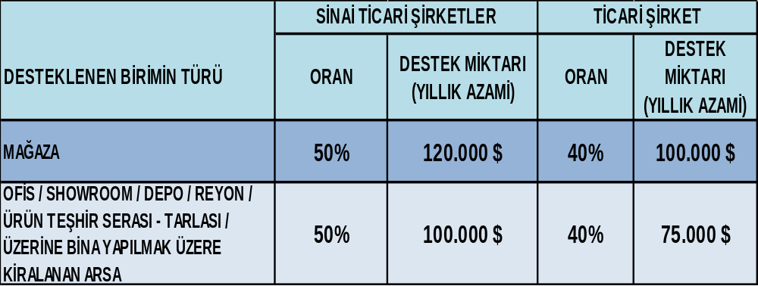
2017
A-YURT DIŞI BİRİM KİRA GİDERLERİNİN DESTEKLENMESİ

Slide 11
2017
A-YURT DIŞI BİRİM KİRA GİDERLERİNİN DESTEKLENMESİ
Şirketler ve İşbirliği Kuruluşları kira giderleri desteğinden her bir ülke için en fazla 4 (dört) yıl süresince yararlandırılır. 4 (dört) yıllık süre ülkedeki ilk birimin ilk destek ödemesine esas teşkil eden ödeme belgesinin tarihinden itibaren başlar.
Bu Tebliğ kapsamında kira desteğinden en fazla 25 (yirmibeş) birim için yararlanılabilir.

Slide 12
2017
TEBLİĞ KAPSAMINDAKİ DESTEKLER
B) TANITIM GİDERLERİNİN DESTEKLENMESİ

Slide 13
2017
B-YURT DIŞI TANITIM GİDERLERİNİN DESTEKLENMESİ
Yurt dışına yönelik olarak gerçekleştirilen görsel ve yazılı tanıtım sponsorluk, açık hava reklamları, yurt dışı birimlerinin ya da yurt dışında tescilli markaların web sitesi tasarımı, sosyal medya tasarımı, online satış sitesi tasarımı, reklâm panoları, yabancı dilde hazırlanmış dijital kataloglar, yabancı dilde hazırlanmış firma katalogları, afiş, broşürler, el ilanı, eşantiyon ve tanıtım malzemeleri, internet ortamında ve sosyal medyada verilen reklâmlar, toplu e-posta/SMS/MMS, tanıtım filmi yapımı, akıllı cihazlara yönelik uygulama, arama motoru ve dijital platformlarda firma/ürün/marka tanıtımı, ürünlerin satışa sunulduğu ve üzerinde şirketin markasının/logosunun yer aldığı stand/soğutucu, defile/show/seminer/konferans düzenleme, 3 aya kadar geçici (pop-up) mağazacılık, tanıtım amaçlı görsel ürün sunumu giderleri desteklenir.
Ancak, yurt dışına yönelik yayın yapan Türk televizyonları, gazeteleri ile yurt dışında Türkçe yayın yapan televizyonlar, gazeteler vb. basın yayın organlarında verilecek reklâmlara ilişkin harcamalar destek kapsamında değerlendirilmez.

Slide 14
2017
B-YURT DIŞI TANITIM GİDERLERİNİN DESTEKLENMESİ
Tanıtım Desteğinden yararlanılabilmesi için ya Tebliğ kapsamında desteklenen yurt dışı birimin bulunması veya yurt içi marka tescil belgesi ile tanıtım yapacağı ülkede marka tescil belgesine sahip olunması ya da marka tescil başvurusunun yapılmış olması gerekmektedir.
Şirketler ve İşbirliği Kuruluşları tanıtım desteğinden en fazla 4 (dört) yıl süresince yararlanır. 4 (dört) yıllık süre bu konudaki ilk destek ödemesine esas teşkil eden ödeme belgesinin tarihinden itibaren başlar.

Slide 15
2017
Yurt içinden temin edilen reklâm ve tanıtım malzemelerinin desteklenebilmesi için bunların bedelsiz ihracat yoluyla yurt dışına gönderilmesi gerekir. Bu ihracatlara ilişkin gümrük beyannameleri, detaylı bir şekilde düzenlenmiş kurye, kargo faturaları, çeki listesi vb. belgelerin tevsik edilmesi gerekir.
Tek bir tanıtım faaliyeti kapsamında 10.000 ABD Doları’nın üstünde gerçekleştirilen faaliyetler için sözleşme gerekir.
B-YURT DIŞI TANITIM GİDERLERİNİN DESTEKLENMESİ

Slide 16
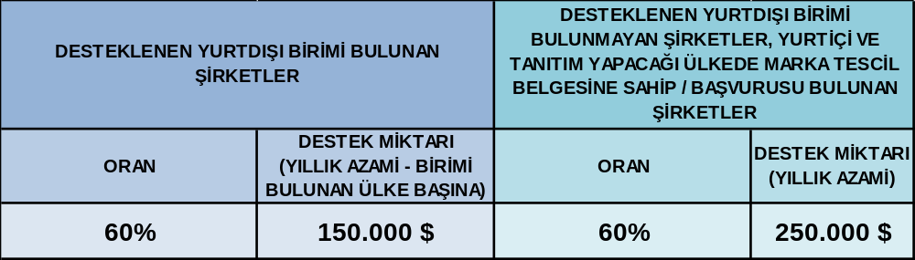
2017
B-YURT DIŞI TANITIM FAALİYETLERİNİN DESTEKLENMESİ

Slide 17
2017
TEBLİĞ KAPSAMINDAKİ DESTEKLER
C- YURT DIŞI
MARKA TESCİL FAALİYETLERİNİN DESTEKLENMESİ

Slide 18
2017
C- YURT DIŞI MARKA TESCİL FAALİYETLERİNİN DESTEKLENMESİ
Şirketlerin yurt içi marka tescil belgesine sahip oldukları markalarının,
Yurt dışında tescil ettirilmesine ilişkin marka/patent bürosu hizmet, danışmanlık giderleri, markanın o ülkede başka bir şirket adına tescil ettirilip ettirilmediğine ilişkin olarak yapılacak araştırma, inceleme vb. bütün zorunlu giderleri
Yurt dışında tescil ettirilmiş markalarının korunmasına ilişkin avukatlık vb. giderleri % 50 oranında ve yıllık en fazla 50.000 USD kadar desteklenir.
-Marka tescil desteği verilebilmesi için yurt dışı marka tescil başvurusunun yapılmış olması yeterlidir.
-Marka yenileme giderleri destek kapsamında değildir.

Slide 19
2017
C- YURT DIŞI MARKA TESCİL FAALİYETLERİNİN DESTEKLENMESİ
Şirketler, marka tescili ve korunmasına yönelik destekten en fazla 4 (dört) yıl süresince yararlanabilir. 4 (dört) yıllık süre bu konudaki ilk destek ödemesine esas teşkil eden ödeme belgesinin tarihinden itibaren başlar.

Slide 20
2017
D-TÜRKİYE TİCARET MERKEZLERİNE İLİŞKİN FAALİYETLERİN DESTEKLENMESİ

Slide 21
2017
D- TÜRKİYE TİCARET MERKEZLERİNE İLİŞKİN FAALİYETLERİN DESTEKLENMESİ
Proje:Türkiye Ticaret Merkezi kurmak ve işletmek amacıyla ortakları, kapsamı, süresi, bütçesi, uygulayıcıları, fizibilite raporu ile öngörülen çıktıları belirlenmiş faaliyetler bütünüdür.
İşletici Şirket: Türkiye Ticaret Merkezini kuran ve işleten yurt dışında yerleşik şirket.
Kullanıcı Şirket: Türkiye Ticaret Merkezinde faaliyet gösteren Türkiye’de yerleşik ihracatçı şirketler ile bu şirketlerin organik bağı bulunan yurt dışında yerleşik şirket/şube/temsilcilikler.
Türkiye Ticaret Merkezi: İşletici şirket tarafından yurt dışında açılan, kullanıcı şirketlerin Türkiye’de üretilen ürünlerinin tanıtım ve pazarlamasında etkinlik sağlanması amacıyla mağaza, ofis/depo/showroom birimlerini bulunduran ve danışmanlık/iş geliştirme hizmetlerinin sunulduğu merkezlerdir.

Slide 22
2017
D- TÜRKİYE TİCARET MERKEZLERİNE İLİŞKİN FAALİYETLERİN DESTEKLENMESİ
Türkiye Ticaret Merkezlerinin Desteklenebilmesi İçin:
TİM tarafından,
TİM’in Türkiye’de kurduğu şirket tarafından,
TİM ile diğer işbirliği kuruluşu/kuruluşları ortaklığında Türkiye’de kurulan şirket tarafından,
işbirliği kuruluşlarının üyelerinden gelen talepler dikkate alınarak oluşturulan projeyle Bakanlığa başvurulması ve projenin Bakanlıkça (Proje Değerlendirme Komisyonunca) uygun bulunması gerekir.
Projenin desteklendiği tarihten itibaren gerçekleştirilen giderler destek kapsamında değerlendirilir.

Slide 23
2017
D- TÜRKİYE TİCARET MERKEZLERİNE İLİŞKİN FAALİYETLERİN DESTEKLENMESİ
Destek ödemesi İşbirliği Kuruluşlarının ya da Türkiye’de kurulan şirketin İşletici Şirketteki ortaklık oranına göre hesaplanır.
Türkiye Ticaret Merkezine ilişkin tüm destek ödemeleri, TİM’e ya da Türkiye’de kurulan şirkete yapılır.

Slide 24
2017
D- TÜRKİYE TİCARET MERKEZLERİNE İLİŞKİN FAALİYETLERİN DESTEKLENMESİ
1- Türkiye Ticaret Merkezlerinin kira giderleri % 60 oranında ve Ticaret Merkezi başına yıllık en fazla 1,5 milyon ABD Doları’na kadar,
2- Türkiye Ticaret Merkezinin işletici şirket tarafından satın alınması durumunda, satın alma bedelinin % 60’ı en fazla 6 milyon ABD Dolarına kadar,
3- Türkiye Ticaret Merkezinin yurt dışı tanıtım harcamaları % 60 oranında ve yıllık en fazla 300.000 ABD Dolarına kadar,

Slide 25
2017
TÜRKİYE TİCARET MERKEZLERİNE İLİŞKİN FAALİYETLERİN DESTEKLENMESİ
4- Türkiye Ticaret Merkezinin kurulum/dekorasyon giderlerinin %60’ı TTM başına en fazla 300.000 ABD Dolarına kadar,
4- Türkiye Ticaret Merkezinin işletici şirket tarafından, istihdam edilen en fazla 10 kişinin (işletici şirket genel müdürü, avukat, mali müşavir ile sektör uzmanı) brüt ücreti, Bakanlıktan ön onay alınmak kaydıyla, % 60 oranında ve yıllık toplam en fazla 500.000 ABD Dolarına kadar
5 yıl süreyle desteklenir. İlk 5 yıllık performansı olumlu bulunan Türkiye Ticaret Merkezine Bakanlıkça 5 yıla kadar ilave destek süresi verilebilir.

Slide 26
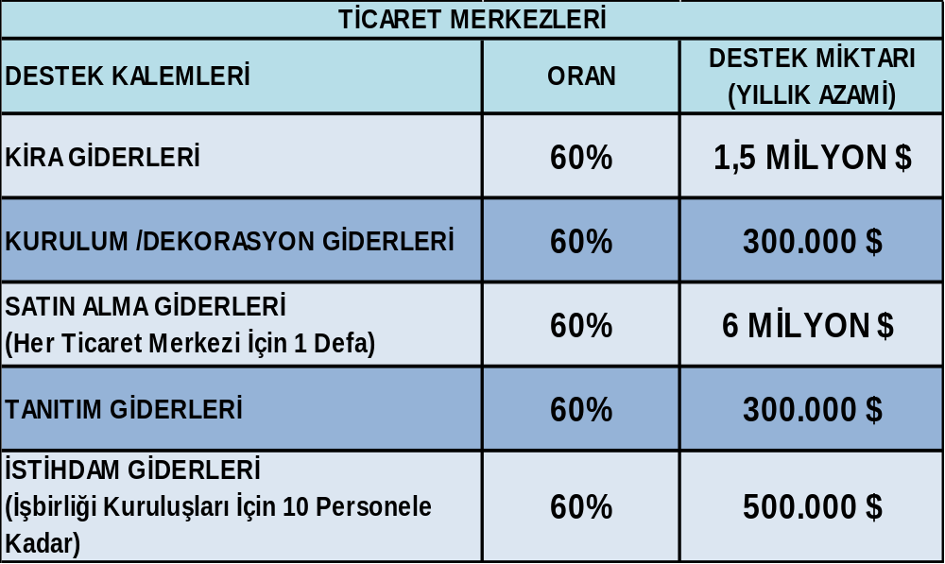
D-TÜRKİYE TİCARET MERKEZLERİNE İLİŞKİN FAALİYETLERİN DESTEKLENMESİ

Slide 27
2017
D-TÜRKİYE TİCARET MERKEZLERİNE İLİŞKİN FAALİYETLERİN DESTEKLENMESİ
Türkiye Ticaret Merkezinin Bakanlıkça belirlenen hedef ülkelerden birinde olması durumunda destek oranı 15 (onbeş) puan artırılır.

Slide 28
2017
    ORTAK HÜKÜMLER

Slide 29
2017
ÖDEME BELGELERİNİN İBRAZI VE ÖDEME
Ödeme tarihinden itibaren yurt dışı belgelerin Ticaret Müşaviri onaylı belgelerle birlikte ödeme tarihinden itibaren en geç 6 (altı) ay içerisinde şirket tarafından üyesi olduğu İhracatçı Birlikleri Genel Sekreterliğine ibraz edilmelidir.

Slide 30
2017
ÖDEME BELGELERİNİN İBRAZI VE ÖDEME
III- Tüm ödemelerin, şirket veya İşbirliği Kuruluşu tarafından ya da bunların ilgili yurt dışı şirket veya şubeleri tarafından bankacılık sisteminde (EFT, swift, havale, çek ve şirket kredi kartı ile) yapılması gerekmektedir.
IV- Çekle yapılan ödemelerde çekin fotokopisi ile birlikte çekin ödendiğine ilişkin banka kayıtlarının da ibraz edilmesi gerekir. Müşteri çeki veya cirolu çek ile yapılan ödemeler destek kapsamında değerlendirilmez. Kredi kartı ile yapılan ödemelerde kredi kartı ekstresinin ibraz edilmesi gerekmektedir.

Slide 31
2017
YURT DIŞI BİRİM, MARKA
VE TANITIM DESTEĞİ
Birim kira bedellerinin,
Tanıtım faaliyetlerinin,
Marka tescil faaliyetlerinin
desteklenmesi Bakanlıkça belirlenen hedef ülkelere yönelik yapılması durumunda destek oranı 10 (on) puan artırılır.
Destekten yararlanacak şirket merkezinin Yatırım Teşvik Uygulamaları Bölgeler Listesi 4. 5. ve 6. Bölge illerinde olması durumunda destek oranı 10 (on) puan artırılır.

Slide 32
2017
HEDEF VE ÖNCELİKLİ ÜLKELER LİSTESİ
ABD | AZERBAYCAN | KOLOMBİYA
BAE | BANGLADEŞ | KUVEYT
ÇİN | BREZİLYA | LİBYA
ETİYOPYA | BULGARİSTAN | MALEZYA
G. KORE | CEZAYİR | MISIR
HİNDİSTAN | ENDONEZYA | PERU
IRAK | FAS | SİNGAPUR
İRAN | GANA | ŞİLİ
JAPONYA | G. AFRİKA | TANZANYA
MEKSİKA | GÜRCİSTAN | TAYLAND
NİJERYA | İNGİLTERE | TÜRKMENİSTAN
POLONYA | İSPANYA | UKRAYNA
ROMANYA | İSVEÇ | UMMAN
RUSYA | KATAR | ÜRDÜN
S. ARABİSTAN | KAZAKİSTAN
ALMANYA | KENYA

Slide 33
2017
10 PUAN İLAVE DESTEK VERİLECEK İLLER
Afyonkarahisar | Adıyaman | Ağrı
Amasya | Aksaray | Ardahan
Artvin | Bayburt | Batman
Bartın | Çankırı | Bingöl
Çorum | Erzurum | Bitlis
Düzce | Giresun | Diyarbakır
Elazığ | Gümüşhane | Hakkari
Erzincan | Kahramanmaraş | Iğdır
Hatay | Kilis | Kars
Kastamonu | Niğde | Mardin
Kırıkkale | Ordu | Muş
Kırşehir | Osmaniye | Siirt
Kütahya | Sinop | Şanlıurfa
Malatya | Tokat | Şırnak
Nevşehir | Tunceli | Van
Rize | Yozgat | Bozcaada ve Gökçeada İlçeleri
Sivas

